Slide 1
الوحدة الرابعة
حرف ومهن

Slide 2
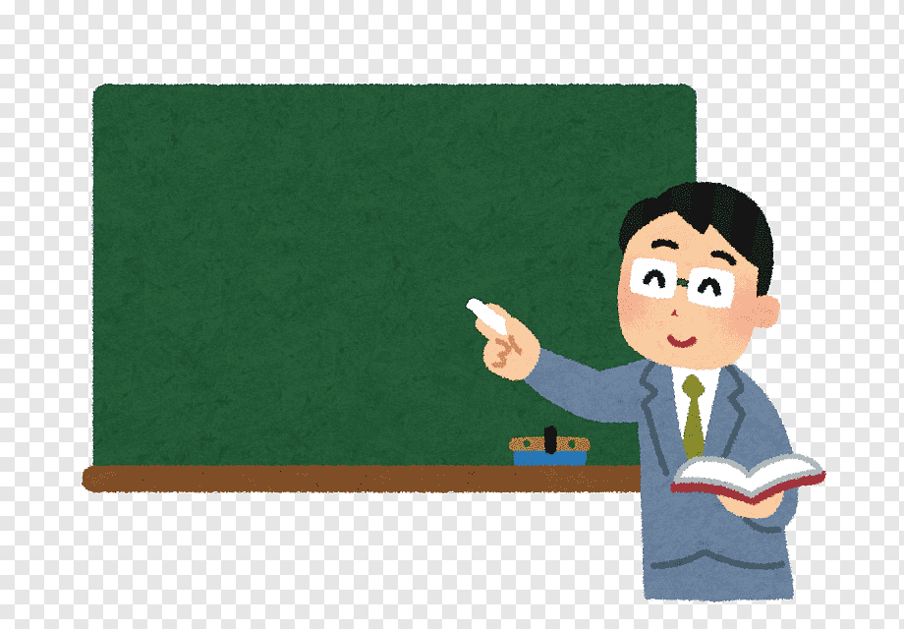
نص الاستماع
كل يعملُ

Slide 3
أستمع ثم أجيب

Slide 4
أولأً: أختار الإجابة الصحيحة فيما يأتي:
1- ذهب طلال إلى:
أ- السوق ب– البيت جـ- المسجد د- الحقل
2- الحيوان الذي لم يذكر في النص من بين الحيوانات الآتية هو:
الكلب ب– الغنم جـ- البقر د- الطيور

Slide 5
أولأً: أختار الاجابة الصحيحة فيما يأتي:
3- النمل والنحل يُضرب بهما المثل في:
الاجتهاد ب – الكسل جـ- القوة د- السرعة
4- فصل من الفصول الأربعة ذكر في النص:
أ- الصيف ب- الخريف جـ- الشتاء د- الربيع

Slide 6
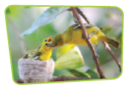
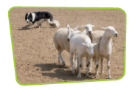
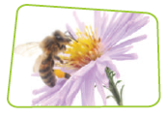
ثانيًا: أكتب أمام صورة كل حيوان مما يأتي، جملة تدل على العمل الذي كان يعمله في الحقل:
تطعم الطيور فراخها
تحمل النمل قوتها إلي بيتها
................................
................................
يحرس الكلب الأغنام
تمتص النحلة رحيق الأزهار
................................
................................

Slide 7
أقوِّم استماعي
إن أجبت عن جميع الفقرات السابقة إجابة صحيحة فمستوى استماعي جيد.
إن أجبت عن خمس فقرات فأكثر إجابة صحيحة فمستوي استماعي متوسط.
إن أجبت عن أربع فقرات فأقل إجابة صحيحة فأنا بحاجه إلى زيادة تركيز.

Slide 8
ثالثًا: 1- خرج طلال إلى المزرعة فوجد كل المخلوقات تعمل، فهل استفاد من ذلك؟ وكيف استفاد؟
نعم عاد إلى بيته وفتح كتبه ليدرس ما تعلمه في المدرسة حتى ينجح نجاحاً باهراً
...................................................................................................................................................................................................

Slide 9
أختار من النص
كل نملة تحمل طعامها.
...............................................
جملة بمعنى
كل نملة تحمل قوتها إلى بيتها
جلس تحت شجرة لها ظل.
...............................................
جملة بمعنى
جلس تحت شجرة ظليلة ليستريح

Slide 10
3- بمشاركة من بجانبي نقترح عناوين أخرى للنص، ونكتبها:
.....................................................................................................................................................................................
الجد في العمل
المخلوقات تعمل
رحلة طلال إلى الحقل

Slide 11
رابعاً: أجيب حسب المطلوب بين الأقواس:
1- ورد لفظ المفعول المطلق في آخر جملة من النص (أتذكرها وأكتبها بخط جميل)
....................................................................
ينجح نجاحاً باهراً
2- عاد طلال إلى البيت مسرعاً
(أضع-فاطمة-بدل-طلال-وأغير ما يلزم)
....................................................................
عادت فاطمة إلى البيت مسرعة

Slide 12
الأعشاش
الكائنات
الأطيار
الأزهار
3-
(ألون الجمع المختلف وأسمِّي نوعه)
الكائنات
جمع مؤنث سالم

Slide 13
خامساً: 1- أضع خطًا تحت الجمل المثبتة وخطين تحت الجمل المنفية فيما يأتي:
فتح كتبه ليدرس.
لا يغفل عنها.
لا أكون أقل هذه الكائنات.
جلس تحت ظل شجرة.

Slide 14
2- أكمل الفراغات الآتية بما يناسبها:
(الفراخ. الجرو. الذَّرُّ. الحمل)
الفراخ
................ هي صغار الطيور.
................ هي صغار النمل.
............... هو صغير الكلب.
...............هو صغير الضأن.
الذَّرُّ
الجرو
الحمل

